Slide 1

ဗျာဒိတ်ပေးခြင်း
နှင့်
ဝိညာဉ်တော်မှုတ်
သွင်းခြင်း
သင်ခန်းစာ ၅၊ အောက်တိုဘာ ၃၁၊ ၂၀၂၆

Slide 2

“ကာလမကြာမမြင့်မီ ဖြစ်ရမည်အမှုအရာ များကို ယေရှုခရစ်သည် မိမိအစေခံကျွန် တို့အား ပြစေခြင်းငှာ၊ ဘုရားသခင်အပ် ပေးတော်မူသော ထိုသခင်၏ ဗျာဒိတ် တော်ကို ဆိုပေအံ့။ ထိုသခင်သည် မိမိ ကောင်းကင်တမန်ကို စေလွှတ်၍၊ မိမိ အစေခံကျွန်ယောဟန်အား ဗျာဒိတ်တော် အရိပ်ကို ပြတော်မူ၏။- ယောဟန်သည် လည်း ဘုရားသခင်၏ နှုတ်ကပတ်တော် နှင့် ယေရှုခရစ်၏ သက်သေခံတော်မူချက် ကို မြင်သမျှအတိုင်း သက်သေခံ၏”
(ဗျာဒိတ် ၁း၁-၂)

Slide 3










ဗျာဒိတ်ကျမ်း ၁:၁–၂ တွင် ဘုရားသခင်သည် မိမိ၏သတင်းစကားကို ပရော ဖက်အားဖြင့် ကျွန်ုပ်တို့ထံသို့ သယ်ဆောင်သည်ကို တွေ့ရသည်။
ဘုရားရှင်သည် သူ၏သတင်း စကားကို ယေ ရှုထံဖော်ပြသည်
ယေရှုက ကောင်းကင်တမန်ထံ ဖော်ပြသည်
ယောဟန်က သတင်းစကား ကိုစာဖြင့်ရေး သားသည်
ကောင်းကင်တမန်က ယောဟန်ထံ ဖော်ပြသည်
သို့သော် ဘုရားသခင်သည် ပရောဖက်များအား ဤနည်းတစ်မျိုးတည်းဖြင့် သာ မဖွင့်ပြဘဲ၊ မိမိ၏မြင့်မြတ်သောသတင်းစကားကိုလည်း နည်းအမျိုးမျိုး ဖြင့် ပေးအပ်တော်မူခဲ့သည်။ ယခု ဘုရားသခင်၏ ဗျာဒိတ်တော်နှင့် ဝိညာဉ် တော်၏ လှုံ့ဆော်မှုနည်းလမ်းများကို လေ့လာကြမည်။
ဗျာဒိတ်တော်ပေးခြင်းနှင့်ဝိညာဉ်တော်မှုတ်သွင်းခြင်း
  အထွေထွေ နှင့် အထူးဗျာဒိတ်တော်
  မှုတ်သွင်းတော်မူခြင်း၏လုပ်ငန်းစဉ်
ပရောဖက်ပြု ဆက်သွယ်မှုအမျိုးမျိုး
  နှုတ်ဖြင့်ပေးသော ဗျာဒိတ်တော်များ
  ရေးသားသောသတင်းစကားများ
  ဇာတ်လမ်းပုံစံများ၊ ပုံဆောင်သင်္ကေတများ၊ ပုံပမာများ

Slide 4


ဗျာဒိတ်ပေးခြင်း
နှင့်
ဝိညာဉ်တော်မှုတ်
သွင်းခြင်း

Slide 5

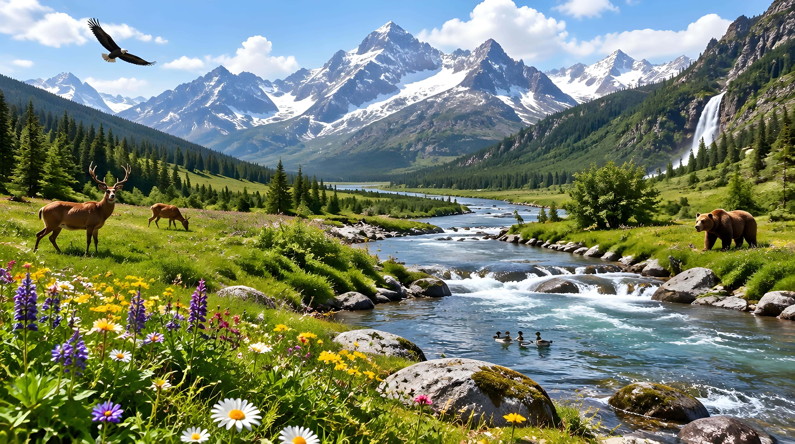
အထွေထွေနှင့်အထူးဗျာဒိတ်တော်
မိုးကောင်းကင်သည် ဘုရားသခင်၏ဘုန်းအသရေတော်ကို ကြားပြော၍၊ မိုးမျက်နှာကြက်သည် လက်တော်နှင့်လုပ်သော အရာများကို ပြသ၏ (ဆာလံ ၁၉း၁)
ထာဝရဘုရားကလည်း၊ ငါ့စကားကို နားထောင်ကြလော့။ သင်တို့တွင် ပရောဖက်ရှိလျှင်၊ ငါထာဝရဘုရားသည် ထိုသူ၌ ထူးဆန်းသော ရူပါရုံ အားဖြင့် ကိုယ်ကိုပြမည်။ သို့မဟုတ် အိပ်မက်အားဖြင့် ဗျာဒိတ် ပေး မည် (တောလည်ရာ ၁၂း၆)
တမန်တော်ပေါလုက ဘုရားသခင်ရှိတော်မူခြင်းကို ငြင်းပယ်သူတို့သည် “အပြစ် လွတ်ခွင့်မရှိ” ဟု ဆိုထားသည်။ အကြောင်းမူကား၊ ဖန်ဆင်းခြင်းလက်ရာများ အားဖြင့် ဘုရားသခင်၏ မျက်မြင်မရသော ဂုဏ်တော်များ၊ ထာဝရတန်ခိုးတော်နှင့် ဘုရားဇာတိတော်တို့ကို ထင်ရှားစွာ သိမြင်နိုင်သောကြောင့် ဖြစ်သည် (ရော ၁:၂၀၊ ဆာ ၁၉:၁)။
အပြစ်တရား ဝင်လာမည်ကို ဘုရားသခင် ကြိုသိတော်မူကြောင်း၊ ဒဏ်ရာများ ကို အနာကျက်စေပြီး တစ်ရှူးများ ပြန်လည်ဖြစ်ပေါ်စေသည့် ကိုယ်တော်၏ ဖန်ဆင်းထားသော သဘာဝစွမ်းအားက ဖော်ပြနေသည်။ ဒဏ်ရာ မရမီကပင် ဤကုစားနိုင်စွမ်းကို ဘုရားသခင် စီမံထားတော်မူခဲ့သည်။
သို့သော် အာဒံနှင့်ဧဝကျဆုံးပြီးနောက် သဘာဝတရားလည်း အပြစ်၏အကျိုး ဆက်များ (သားရဲများ၏ ဖမ်းစားခြင်း၊ မြေငလျင်များ စသည်) များကို ခံစား လာရသည်။
ထို့ကြောင့် ဘုရားသခင်သည် ပရောဖက်များနှင့် ယေရှုခရစ်အားဖြင့် မိမိကိုယ်ကို တိုက်ရိုက်ဖော်ပြ တော်မူခဲ့သည်။ ထိုဗျာဒိတ်တော်ကို ဘုရားသခင် ၏နှုတ်ကပတ်တော် သမ္မာကျမ်းစာတွင် မှတ်တမ်း တင်ထားတော်မူသည် (ဟေဗြဲ ၁:၁-၂)။
Notes:
ခရစ်တော်လူဇာတိခံယူခြင်းကို ဗျာဒိတ်တော်ဖြစ်တယ်။

Slide 6



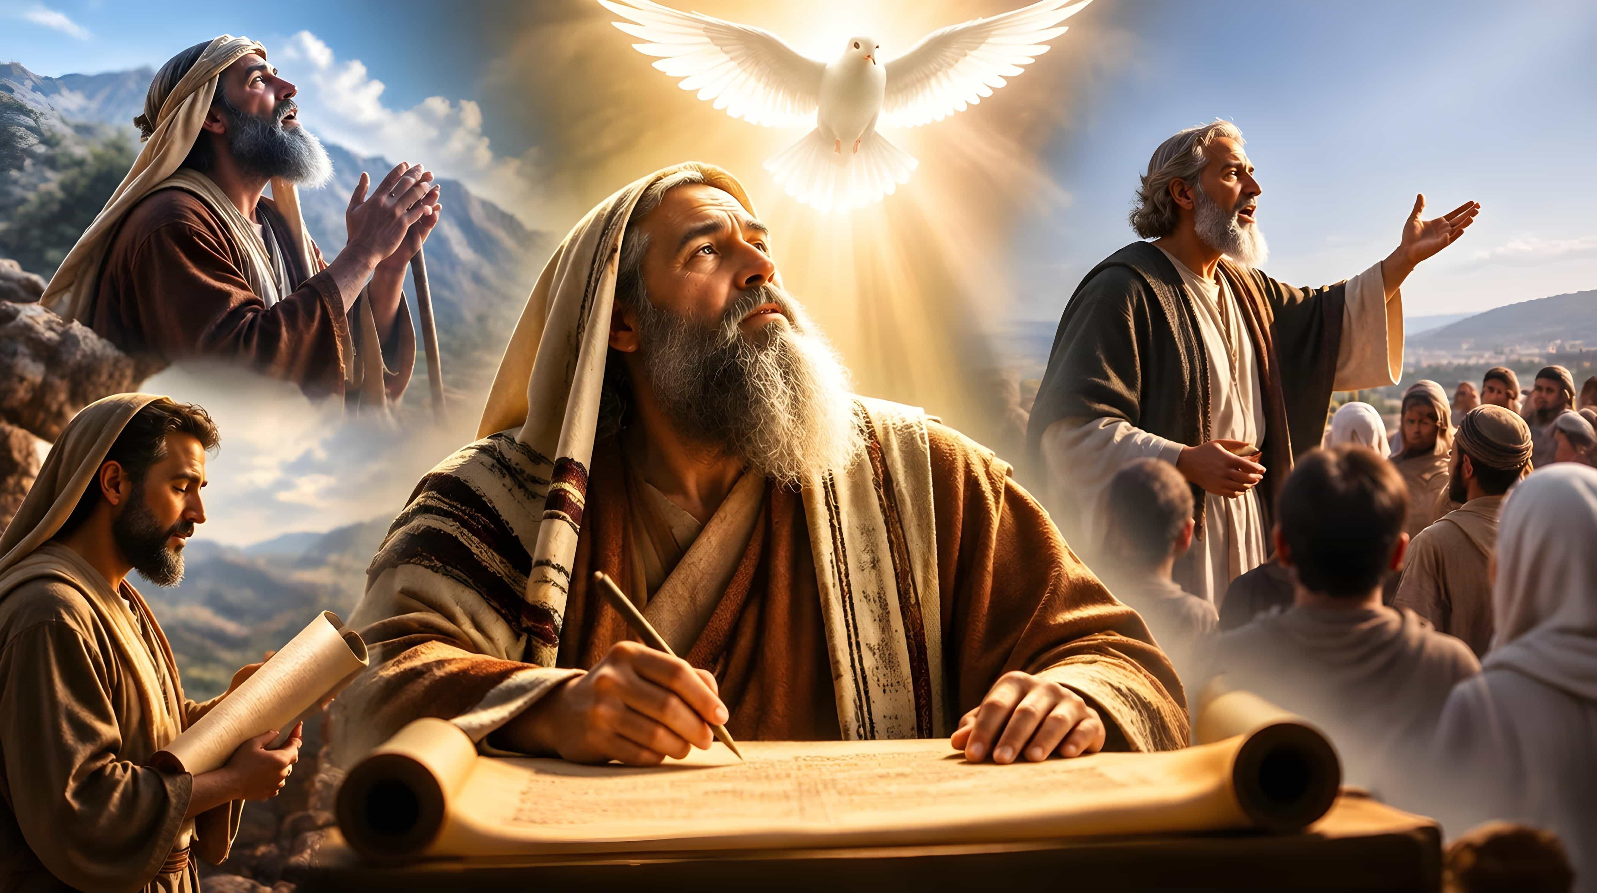
အထွေထွေနှင့်အထူးဗျာဒိတ်တော်
ကျမ်းစာတစ်အုပ်လုံးသည် ဘုရားသခင်၏ ဝိညာဉ်တော်မှုတ်သွင်းခြင်းဖြင့် ရေးသား ထားခြင်း ဖြစ်ပြီး၊ သွန်သင်ခြင်း၊ အပြစ်ကိုဖော်ပြဆုံးမခြင်း၊ ပြုပြင်တည့်မတ်ခြင်းနှင့် ဖြောင့်မတ်ခြင်း၌ လေ့ကျင့်ပေးခြင်းတို့အတွက် အကျိုးရှိ၏။ (၂ တိမောသေ ၃:၁၆)
ဘုရားသခင်၏ အမှုတော်များနှင့် နှုတ်ကပတ်တော်များကို ရာစုနှစ်များစွာ နှုတ်ဖြင့် လက်ဆင့်ကမ်းခဲ့ကြပြီး၊ နောက်ဆုံးတွင် မောရှေအားဖြင့် စာဖြင့် မှတ်တမ်းတင်စေ တော်မူခဲ့သည်။
ထိုအချိန်မှစ၍ ဘုရားသခင် ထိန်းသိမ်းထားလိုသော နှုတ်ကပတ်တော်များကို သန့်ရှင်း သောဝိညာဉ်တော်၏ လမ်းညွှန်မှုဖြင့် ရေးသားသူများက မှတ်တမ်းတင်ခဲ့ကြသည် (၂ ပေ တရု ၁:၂၁)။ ထို့ကြောင့် သမ္မာကျမ်းစာသည် ဘုရားသခင်၏ ပြည့်စုံသော ဗျာဒိတ်တော်ကို ဖော်ပြထားသည့် ထူးခြားသောကျမ်းဖြစ်သည်။
ဤဗျာဒိတ်တော်အားဖြင့် မှုတ်သွင်းခြင်းလုပ်ငန်းစဉ်သည် မည်သို့ဖြစ်ပျက်ခဲ့သနည်း။
ရူပါရုံနှင့်အိပ်မက်များအား ဖြင့် (တော ၁၂း၆)
ကိုယ်တိုင်အတွေ့အကြုံများ အားဖြင့် (၁ ယော ၁း၃)
အတ္ထုပ္ပတ္တိများလေ့လာခြင်း အားခြင့် (လု ၁း၃)
ဝိညာဉ်တော်၏တိုက်တွန်းမှု အားဖြင့် (၂ ပေတရု ၁း၂၁)

Slide 7



ပရောဖက်ပြု ဆက်သွယ်မှုအမျိုးမျိုး

Slide 8




  နှုတ်ဖြင့်ပေးသော ဗျာဒိတ်တော်များ
ဒါဝိဒ်မင်းကြီးနှင့် သူ၏ပရောဖက်ဂဒ်၊ ပရောဖက်နာသန်တို့ စီရင်သည်အတိုင်း ခွက်ကွင်း၊ စောင်း၊ တယောနှင့် တီးမှုတ်သော လေဝိသားတို့ကို၊ ဗိမာန်တော်၌ ခန့်ထားတော်မူ၏။ ထိုသို့ ထာဝရဘုရားသည် ပရောဖက်တို့အားဖြင့် စီရင်တော်မူသတည်း။
(၂ ရာဇဝင်ချုပ် ၂၉း၂၅)
ဘုရားသခင်သည် အခါလေးကြိမ် တိုက်ရိုက်စကားပြောခဲ့သည်။
အာဒံနှင့်ဧဝ သို့ ကမ္ဘာ ၂း၁၆-၁၇
ပညတ်တော် ၁၀ ပါးပေးတော်မူ စဉ် (တရား ၄း၁၂)
ယေရှုနှစ်ခြင်းခံတော်မူစဉ် (မဿဲ ၃း၁၇)
ယေရှု၏ပုံသဏ္ဍာန်ပြောင်းလဲ တော်မူစဉ် (မာကု ၉း၇)
ပရောဖက်တို့သည်လည်း ဘုရားသခင် မိန့်မှာတော်မူသော နှုတ်ကပတ်တော်များကို နှုတ်ဖြင့် ဆင့်ဆိုကြပြီး၊ “ထာဝရဘုရား မိန့်တော်မူသည်ကား” ဟု အတိအလင်း ကြေညာကြသည် (သူကြီး ၆:၈)။ နောဧ၏အမှုကဲ့သို့ ထိုသတင်းစကားများကို အစဉ် မပြတ် စာဖြင့် မှတ်တမ်းတင်ထားခဲ့သည် မဟုတ်ပါ။
ပရောဖက်များစွာ၏ စကားတော်များကို အခြား သူတို့၏ ရေးသားချက်များမှတစ်ဆင့် သိရှိရသော် လည်း၊ ကျမ်းစာ၌ မိမိတို့၏ စကားတော် များကို ရေးသားမှတ်တမ်းတင်ခဲ့သော ပရောဖက်များ နည်းတူ ဘုရားသခင်ထံမှ အခွင့်အာဏာကိုရရှိခဲ့ ကြသည်။ ထိုသူတို့တွင် နာသန်၊ ဧလိယ၊ ဧလိရှဲ နှင့် ယောဟန်ဗတ္တိဇံတို့ ပါဝင်ကြသည်။

Slide 9

  ရေးသားသောသတင်းစကားများ
“ထာဝရဘုရားကလည်း၊ ဤအမှုကိုအောက်မေ့စရာဖို့ စာရေးထား၍ ယောရှုအားဖတ်ရွတ်လော့” (ထွက်မြောက် ၁၇း၁၄)
ဘုရားသခင်သည် မိမိ၏နှုတ်ကပတ်တော်ကို စာဖြင့် မှတ်တမ်းတင်ထားရန် အဘယ်ကြောင့် ဆုံးဖြတ်ခဲ့သနည်း။
ဖြစ်ရပ်များကို မှတ်တမ်းတင်ရန် (ထွက်မြော် ၁၇း၁၄)
သွန်သင်ဆုံးမရန် (ဒေသနာ ၁၂း၁၀)
နောင်တသို့ရောက်သို့ရောက်အောင် ဖိတ်ခေါ်ရန် (ယေရမိ ၃၆း၂-၃)
တုပပြုကျင့်ရန်၊ ရှောင်ကျဉ်ရန် ပုံသက်သေများပေးရန် (၁ ကော ၁၀း၁၁)
ကျွန်ုပ်တို့၏ အနာဂတ်ကို သိရှိရန် (ဗျာဒိတ် ၁း၁၉)
သမ္မာကျမ်းစာတွင် ပရောဖက်တို့၏ ကိုယ်ပိုင်ခံစားချက်များနှင့် လူတို့၏တုံ့ ပြန်မှုများ ပါဝင်သည်။ ကဗျာများ၊ သမိုင်းမှတ်တမ်းများ၊ တရားဒေသနာများ အပြင် သမ္မာကျမ်းစာပြင်ပ စာရေးသူများ၏ စကားများနှင့် တစ်ပါးအမျိုးသား ဘုရင်တို့၏ အမိန့်တော်များလည်း ပါဝင်သည်။
သို့သော် သမ္မာကျမ်းစာတွင် ဘုရားသခင်၏ ဝိညာဉ်တော်မှုတ်သွင်းခြင်း၌ အ ဆင့်အတန်းကွာခြားမှုမရှိပါ။ တရားဟောချက်များ၊ သမိုင်းဖြစ်ရပ်များနှင့် ပ ရောဖက်ပြုချက်များအားလုံးသည် ဘုရားသခင်မှုတ်သွင်းတော်မူသော နှုတ် ကပတ်တော်ဖြစ်ပြီး ကိုယ်တော်၏ သတင်းစကားကို ခေတ်အဆက်ဆက် အ တွက် သစ္စာရှိစွာ ဖော်ပြပေးထားပါသည် (၂ တိမောသေ ၃:၁၆-၁၇)။

Slide 10


  ဇာတ်လမ်းပုံစံများ၊ ပုံဆောင်သင်္ကေတများ၊ ပုံပမာများ
“ငါသည် ပရောဖက်တို့၌ ဗျာဒိတ်ပေးပြီ။ များစွာသော ရူပါရုံတို့ကို ပြပြီ။ ပရောဖက်များ အားဖြင့် ပုံပမာတို့ကို ထားပြီ” (ဟောရှေ ၁၂း၁၀)
သမိုင်းမှတ်တမ်းများ၊ ပညာရှိစကားများ၊ ကဗျာများနှင့် မိန့်ခွန်း များအပြင် သမ္မာကျမ်းစာတွင် ပြဇာတ်ပုံစံ၊ သင်္ကေတများနှင့် ပုံ ဥပမာများအားဖြင့် ဖော်ပြထားသော ဘုရားသခင်၏ သတင်း စကားများစွာလည်း ပါဝင်သည်။
ယေဇကျေလ ၄:၁–၈။ ဘုရားသခင်သည် ယေရုရှလင်မြို့ကို ဝိုင်း ရံတိုက်ခိုက်ခြင်းနှင့် ပျက်စီးခြင်းကို ပုံဆောင်ရန် မြို့ပုံစံတစ်ခု ပြု လုပ်စေတော်မူ၏။
ဟောရှေ ၁:၂–၉။ ဘုရားသခင်သည် ဣသရေလ၏ သစ္စာမဲ့မှုကို ပုံဆောင်ရန် ဟောရှေအား ဖောက်ပြန်သောမိန်းမနှင့် လက်ထပ် စေတော်မူ၏။
ဇာတ်လမ်း
၁ ဓမ္မရာဇဝင် ၂၀:၃၇-၄၂။ ပရောဖက်တစ်ပါးသည် အ ခြားသူတစ်ဦးအား မိမိကိုရိုက်စေပြီး စစ်ပွဲတွင် ဒဏ်ရာ ရသူပုံဆောင်ကာ အာဟပ်မင်း၏အပြစ်ကို ဖော်ထုတ် ဆုံးမခဲ့သည်။
ယေရမိ ၁၃:၁–၁၁။ ဘုရားသခင်၏ မိန့်မှာချက်အတိုင်း ယေရမိသည် ခါးပန်းတစ်ခုကို ဝယ်ယူ၍ ဝှက်ထားခဲ့ သည်။ နောက်ပိုင်းတွင် ပြန်ယူရန် မိန့်မှာတော်မူခြင်း ဖြင့် ယေရုရှလင်မြို့၏ ကိုယ်ကျင့်တရားပျက်ပြားမှုကို ပုံဆောင်ပြသတော်မူခဲ့သည်။

Slide 11





  ဇာတ်လမ်းပုံစံများ၊ ပုံဆောင်သင်္ကေတများ၊ ပုံပမာများ
သင်္ကေတများ
ထွက်မြောက် ၂၅း၈ ယဇ်ပုရောဟိတ်များ၊ တဲတော် နှင့်တဲတော်လုပ်ငန်းများသည် ကယ်တင်ခြင်းစီမံကိန်း ကို အသေးစိတ်‌ရှင်းပြသော ပုံဆောင်မှုများဖြစ်သည်။
ဗျာ ၁၃:၂ ဒံယေလနှင့် ဗျာဒိတ်ကျမ်းတို့တွင် သားရဲ များ၊ ဦးချိုများ စသည့် သင်္ကေတများကို အသုံးပြု၍ သမိုင်းဖြစ်ရပ်မှန်များကို ဖော်ပြထားသည်။
ယော ၁၅:၁ ယေရှုသည် မိမိ၏အမှုတော်နှင့်သာသနာ ကို ဖော်ပြရန် အလင်း၊ စပျစ်နွယ်ပင်၊ သိုးထိန်းကောင်း စသည့် ပုံဆောင်ဥပမာများကို အသုံးပြုခဲ့သည်။
ပုံပမာများ
ဟေရှာယ ၅:၁–၇။ ပရောဖက်တို့သည် လူတို့အား မိမိတို့၏ ဝိညာဉ်ရေးအခြေအနေကို ဆင်ခြင်သုံးသပ်နိုင်ရန် ပုံပမာ များကို အသုံးပြုခဲ့ကြသည်။
မဿဲ ၁၃:၅ ဝိညာဉ်ရေး သမ္မာတရားများကို သွန်သင်ရန် ယေရှုသည် ဥပမာများကို များစွာအသုံးပြုတော်မူခဲ့သည်။

Slide 12

သမ္မာကျမ်းစာသည် သမ္မာတရားကို ရိုးရှင်းရှင်းလင်းစွာ ဖော်ပြထားသည်။ လူ့နှ လုံးသား၏ လိုအပ်ချက်များနှင့် တောင့်တမှုများကို အပြည့်အဝ ဖြည့်ဆည်းပေး နိုင်သည်။ ထို့ကြောင့် ပညာအရာ၌ အထူးထူးချွန်သူများပင် အံ့ဩနှစ်သက်ကြသ ကဲ့သို့၊ ပညာနည်းပါးသူများနှင့် ပညာမတတ်သူများပင် ကယ်တင်ခြင်းသို့ သွားရာ လမ်းကို သိမြင်နိုင်ကြသည်။
ထိုသို့ဖြင့် ရွေးနုတ်ကယ်တင်ခြင်းအစီအစဉ်တော်ကို ကျွန်ုပ်တို့အား ထင်ရှားစွာ ဖော်ပြထားသည်။ သို့မှသာ လူတိုင်းသည် ဘုရားသခင်ထံ နောင်တရခြင်းနှင့် ကျွန်ုပ်တို့၏သခင် ယေရှုခရစ်တော်ကို ယုံကြည်ခြင်းအားဖြင့် ဘုရားသခင်သတ် မှတ်တော်မူသော ကယ်တင်ခြင်းလမ်းစဉ်အတိုင်း လိုက်လျှောက်ရမည့် ခြေလှမ်း များကို သိမြင်နိုင်ကြမည်ဖြစ်သည်။
သမ္မာကျမ်းစာကို ပိုမိုနက်ရှိုင်းစွာ လေ့လာလေလေ၊ ၎င်းသည် အသက်ရှင်တော်မူ သော ဘုရားသခင်၏ နှုတ်ကပတ်တော်ဖြစ်ကြောင်း ယုံကြည်စိတ်ချမှု ပိုမိုခိုင်မာ လာလေလေ ဖြစ်သည်။ ထိုအခါ လူ့ဆင်ခြင်ဉာဏ်သည် ဘုရားသခင်၏ ဗျာဒိတ် တော်၏ ဘုန်းတန်ခိုးရှေ့၌ ဦးညွှတ်ဝပ်တွားရလေသည်။
EGW (Steps to Christ, p. 107)

Slide 13





နောက်ဆက်တွဲ — အယ်လင်ဂျီ. ဝှိုက်၏ ဗျာဒိတ်တော်နှင့် ဝိညာဉ်တော်၏ မှုတ်သွင်းခြင်း
အယ်လင်သည် ဘုရားသခင်၏ လှုံ့ဆော်မှုကို ခံယူရသောသူဖြစ်သည်။ သူမ၏ ရေးသားချက် များ၊ အသက်တာနှင့် အမှုတော်ဆောင်ရွက်မှုတို့သည် စစ်မှန်သော ပရောဖက်တစ်ပါး၏ သက် သေများဖြစ်သည်။ သူမသည် သမ္မာကျမ်းစာပါ ပရောဖက်များနည်းတူ ဘုရားသခင်၏ လှုံ့ဆော် မှုကို ခံယူခဲ့သော်လည်း၊ သူမ၏ ရေးသားချက်များကို သမ္မာကျမ်းစာနှင့် တန်းတူမထားခဲ့ပါ။ သူ မသည် သမ္မာကျမ်းစာကို ဘုရားသခင်၏ အခွင့်အာဏာရှိပြီး အမှားကင်းသော ဗျာဒိတ်တော် အ ဖြစ် အစဉ်အမြဲ အသိအမှတ်ပြုခဲ့သည်။
သူမသည် ဘုရားသခင်၏ ဝိညာဉ်တော်မှုတ်သွင်းခြင်းတွင် ဘုရားသခင်နှင့် လူသား တို့ ပူးပေါင်းပါဝင်ကြောင်း နားလည်ခဲ့သည်။ ဘုရားသခင်သည် မိမိ၏သတင်းစကား ကို ပေးတော်မူပြီး ပရောဖက်သည် မိမိ၏စကားလုံးများဖြင့် ပြန်လည်ဖော်ပြသည်။ ထို့ကြောင့် ဝိညာဉ်တော်မှုတ်သွင်းခြင်းသည် ဘုရားသခင်၏ဗျာဒိတ်တော်နှင့် လူ သား၏အတွေ့အကြုံတို့ ပေါင်းစည်းခြင်းဖြစ်သည်။
သူမ ဖော်ပြခဲ့သော လူ့အတွေ့အကြုံနှင့် ဆက်သွယ် ပြောဆိုချက်အားလုံးသည် ဘုရားသခင်၏ ဝိညာဉ် တော်မှုတ်သွင်းခြင်းခံရသည် မဟုတ်ကြောင်း ရှင်း လင်းခဲ့သည်။ အထူးသဖြင့် သူမ၏ စာပေးစာယူများ နှင့် ကိုယ်ရေးမှတ်တမ်းများကို လေ့လာရာတွင် ဤ ကွဲပြားချက်ကို သတိပြုရမည်။

